Slide 1


Низи
Давид Анастасов
Дарко Ваневски
Дамјан Калошев
Александар Зафировски
Енес Демировиќ

Slide 2
Што се низи?
Низите претставуваат множества кои содржат повеќе елементи од ист тип
Може да бидат: еднодимензионални, дводимензионални, повеќедимензионални
Пр: Низа на природни броеви N[7]
вредности
1 | 2 | 3 | 4 | 5 | 6 | 7
N[0]
N[1]
N[2]
N[3]
N[4]
N[5]
N[6]
индекси

Slide 3
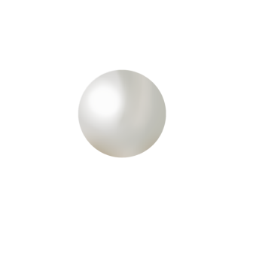

Што се низи?
Пр: Низа од 7 бисери - B[7]
B[0]
B[6]
B[1]
B[5]
B[2]
B[4]
B[3]

Slide 4
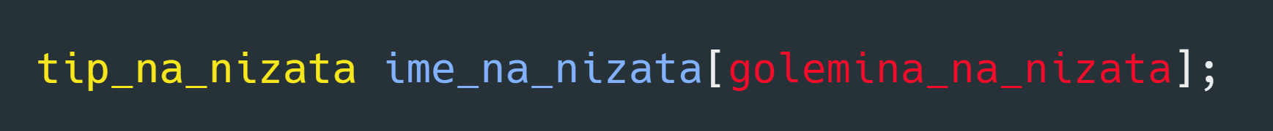
Декларирање на низа
Низи во C++ се декларираат со следниот код:
tip_na_nizata
Од кој тип на елементи ќе се состои низата
Пр: int, float, string, char, bool
ime_na_nizata
Пр: “niza”, “broevi”, “zborovi, “karakteri”, …
golemina_na_nizata
колку елементи ќе има низата
Пр: 1, 2, 3, 4, 10, 15, 100, 1000, ...
Notes:
tip_na_nizata ime_na_nizata[golemina_na_nizata];

Slide 5
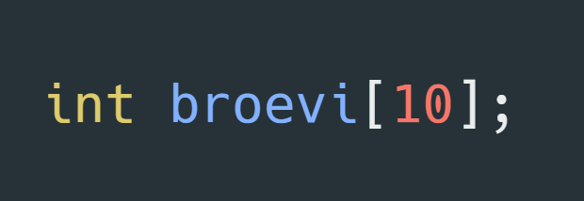
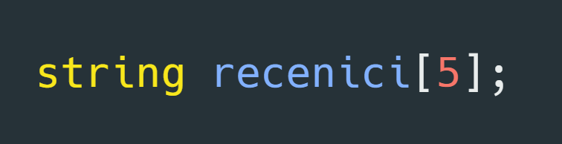
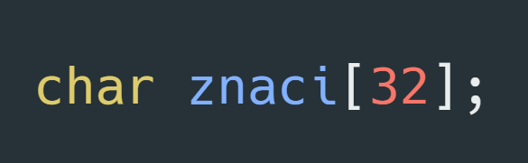
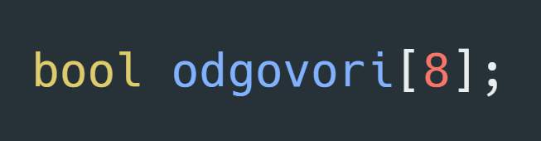
Пр: Декларирање на низа
Низа од 10 броеви (int)
Низа од 5 реченици (string)
Низа од 32 знаци (char)
Низа од 8 одговори (bool)
Notes:
int broevi[10];
char znaci[10];
string recenici[5];
bool odgovori[8];

Slide 6
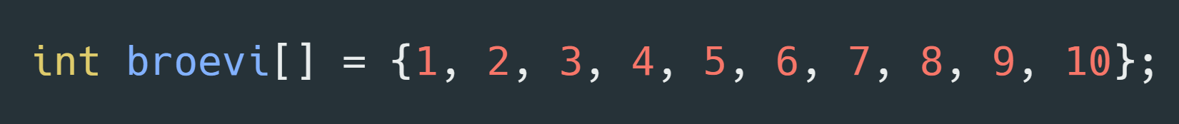
Дефинирање на низа
Низите исто така може да се дефинираат без да се внесе големината, но само ако ги внесеме сите елементи од низата во самиот код.
Низата “broevi” има големина 10 иако самата низа не е дефинирана со големина
Тоа е затоа што низата ја добива својата големина од бројот на елементите
Notes:
int broevi[] = {1, 2, 3, 4, 5, 6, 7, 8, 9, 10};

Slide 7
Неколку правила за низите
Сите елементи во низата мора да бидат од ист тип како типот на низата
Доколку една низа има тип “int”, во неа мора да чуваме вредности само од “int” типот
Имаат големина која што не може да се измени
Поради тоа не можеме да пристапиме или измениме елемент кој што е надвор од големината на низата
Првиот елемент во низите е секогаш на индекс 0
Доколку низата има 5 елементи, нејзините елементи ќе имаат индекси од 0 до 4

Slide 8
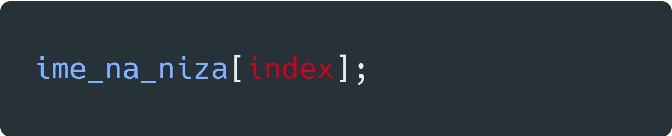
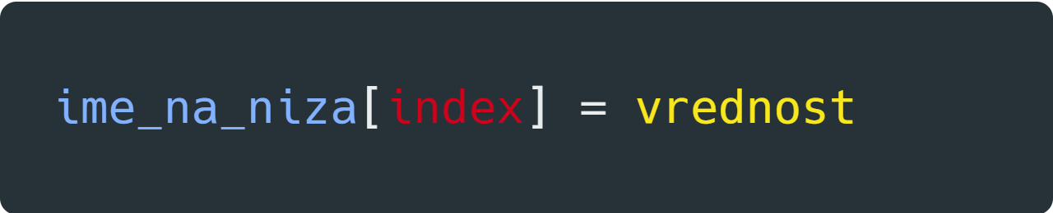
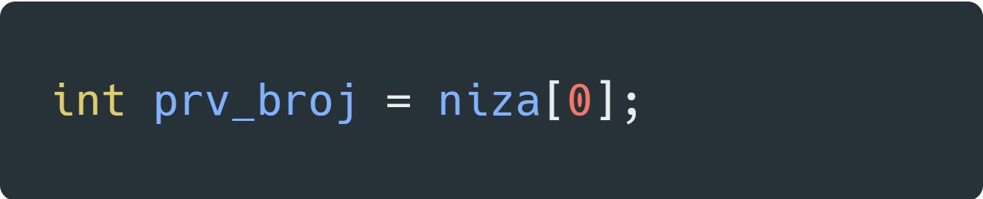
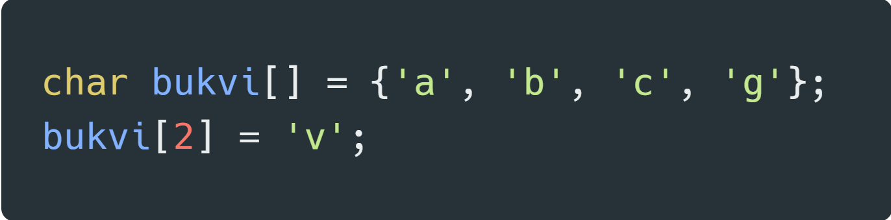
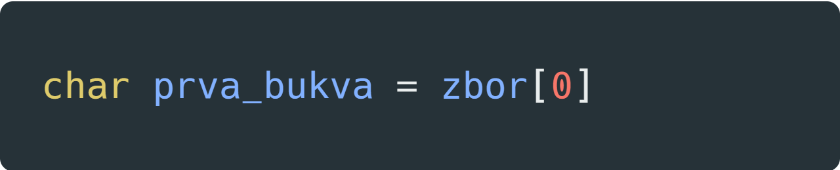
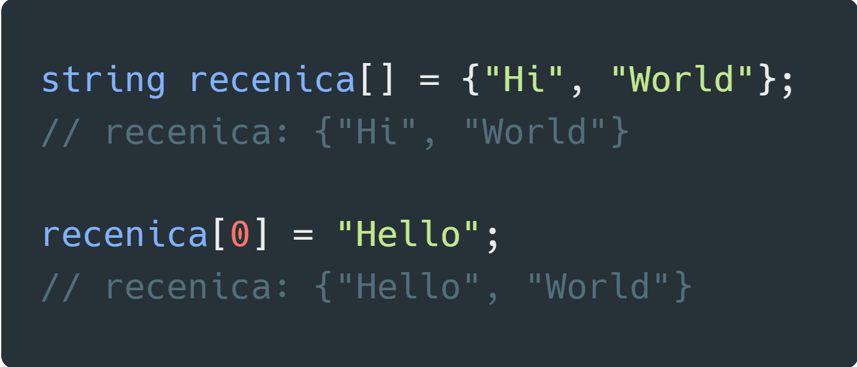
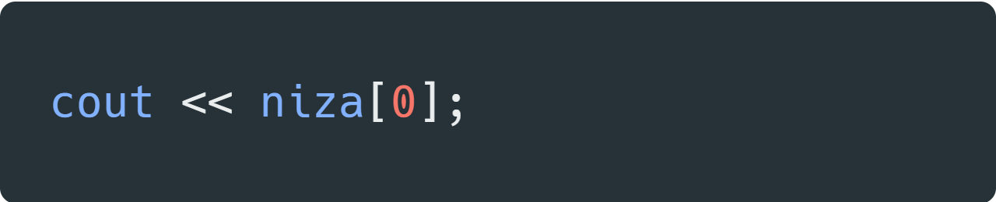
Пристапување и изменување на елемент во низа
Пристапување до елемент од низата
Изменување на елемент од низата
Примери
Примери

Slide 9
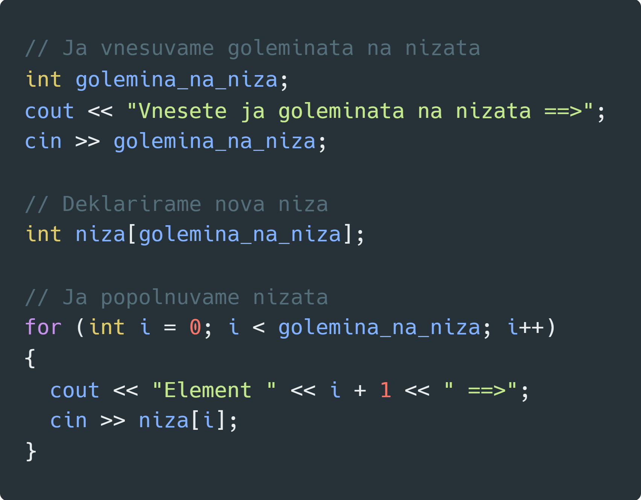
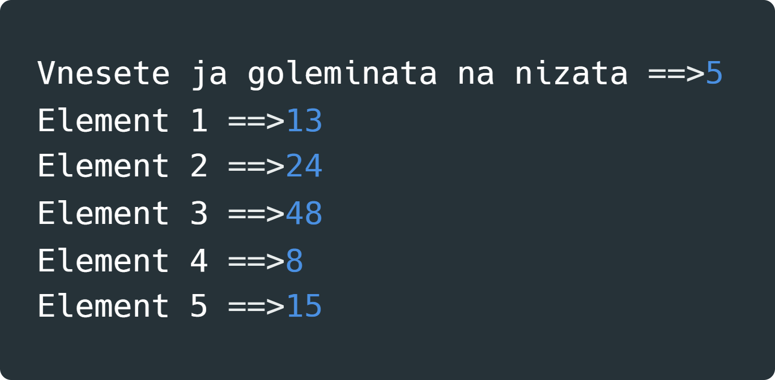
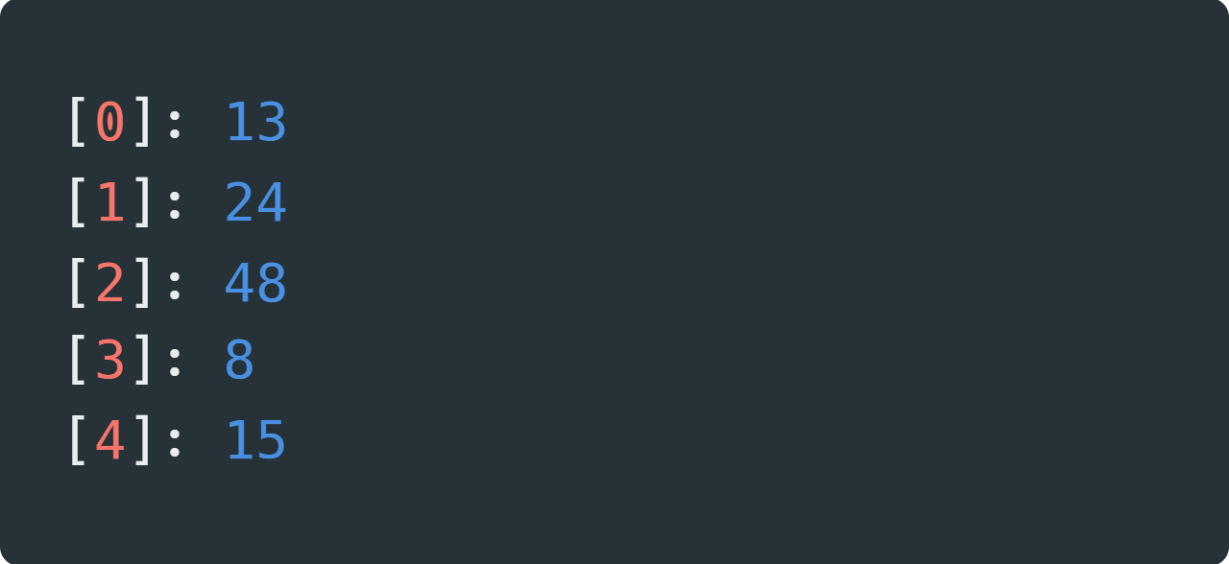
Пр: Пополнување на низа преку тастатурата
Елементи во низата
Notes:
// ================================================
// Код
// Ja vnesuvame goleminata na nizata
int golemina_na_niza;
cout << "Vnesete ja goleminata na nizata ==>";
cin >> golemina_na_niza;
// Deklarirame nova niza
int niza[golemina_na_niza];
// Ja popolnuvame nizata
for (int i = 0; i < golemina_na_niza; i++)
{
cout << "Element " << i + 1 << " ==>";
cin >> niza[i];
}
// ================================================
// Излез
Vnesete ja goleminata na nizata ==>5
Element 1 ==>13
Element 2 ==>24
Element 3 ==>48
Element 4 ==>8
Element 5 ==>15

Slide 10
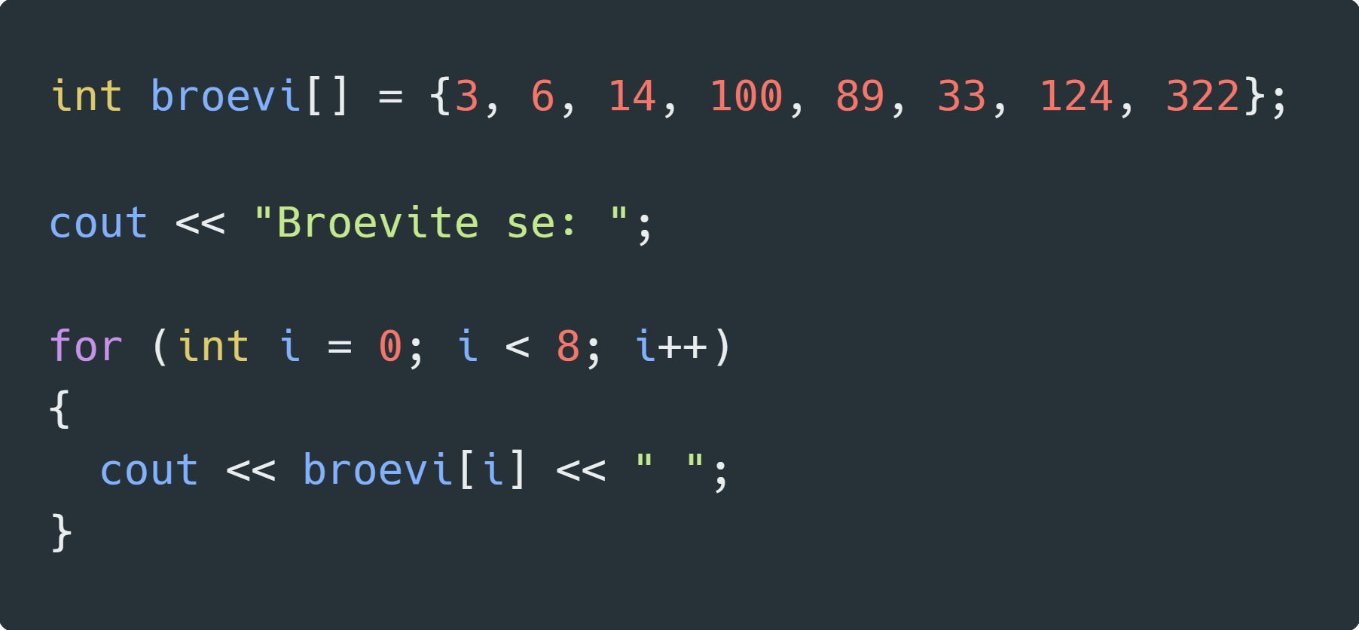
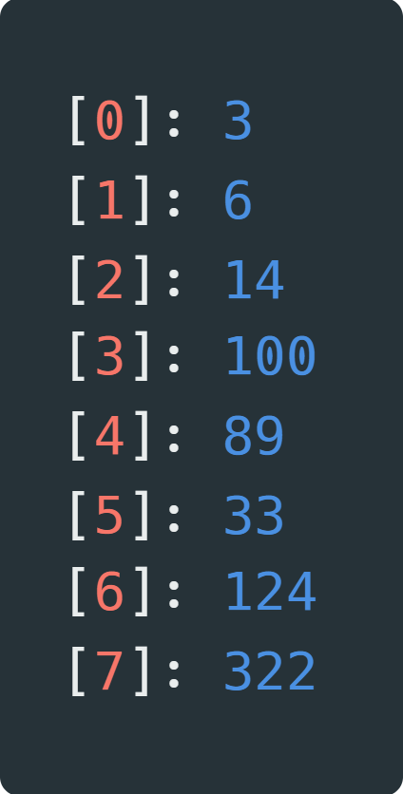
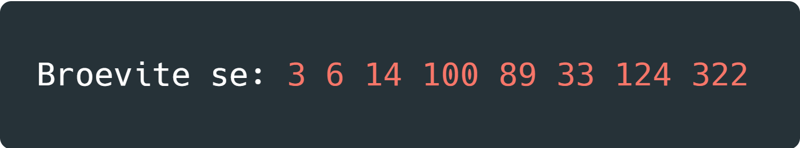
Пр: Печатење на низи
Елементи во низата
Notes:
#include <iostream>
using namespace std;
int main()
{
int broevi[] = {3, 6, 14, 100, 89, 33, 124, 322};
cout << "Broevite se: ";
for (int i = 0; i < 8; i++)
{
cout << broevi[i] << " ";
}
return 0;
}

Slide 11
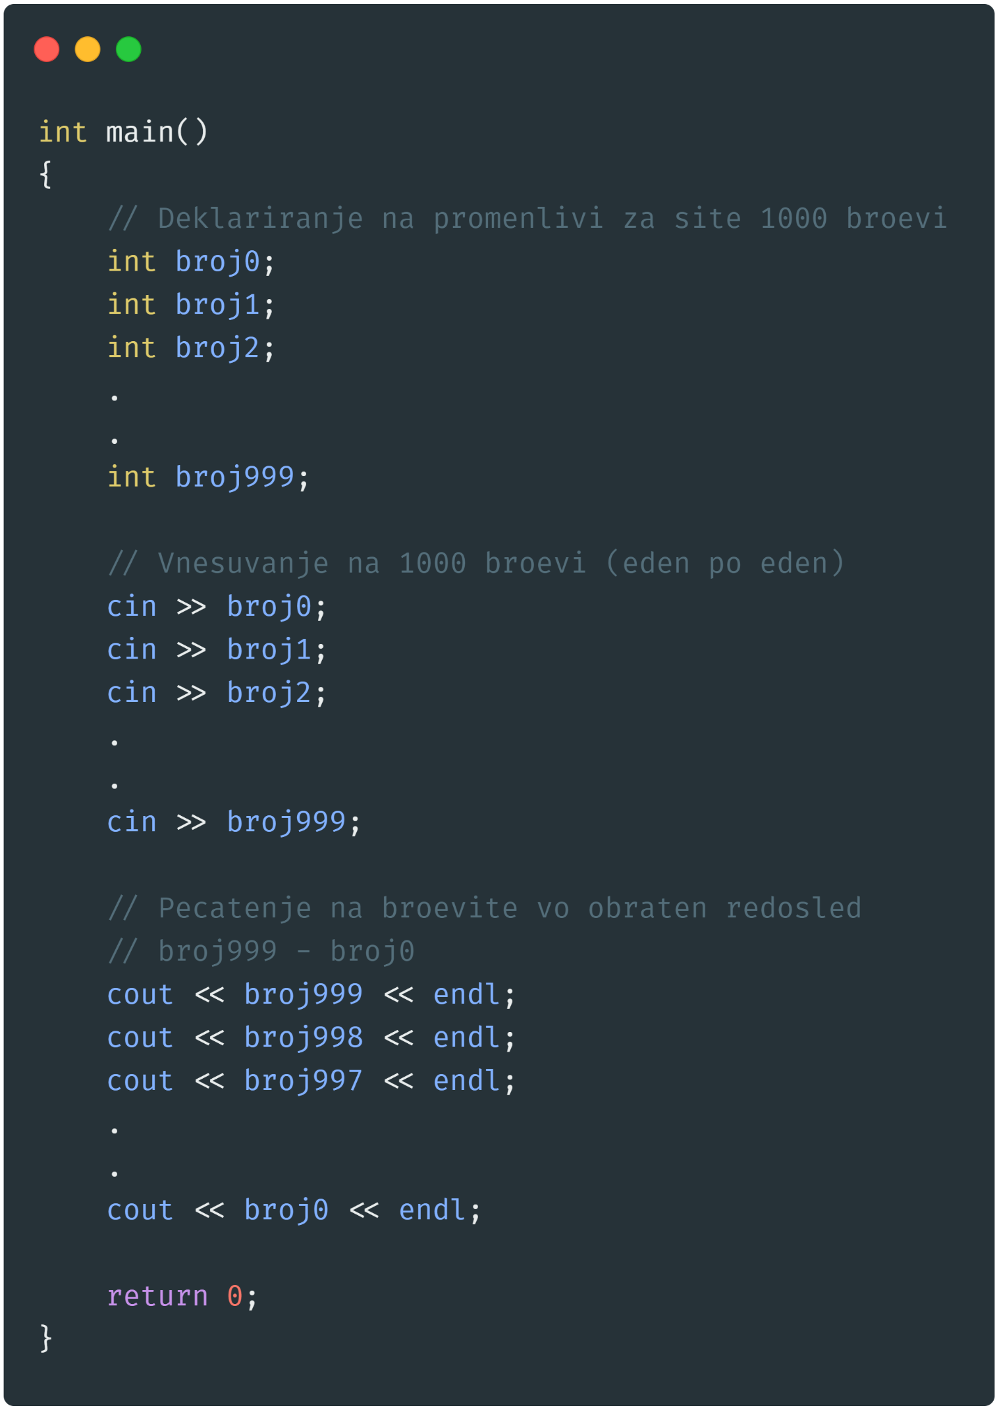
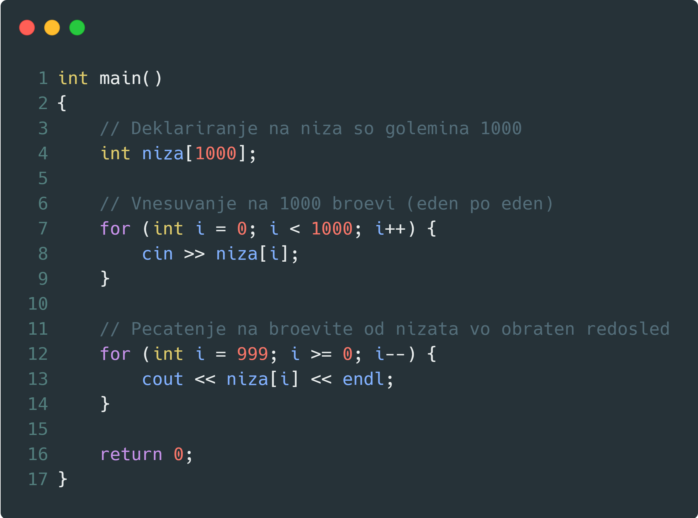
Пр: Сакаме да напишеме програма во која ќе можеме да внесеме 1000 броеви од тастатурата (еден по еден) и да ги испечатиме во обратен редослед
Без низи
Со низи

Slide 12
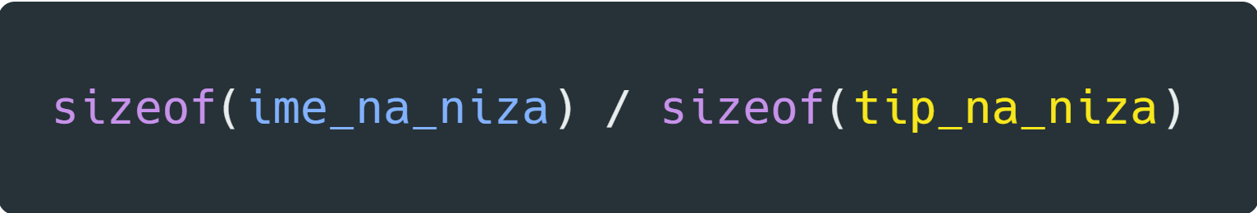
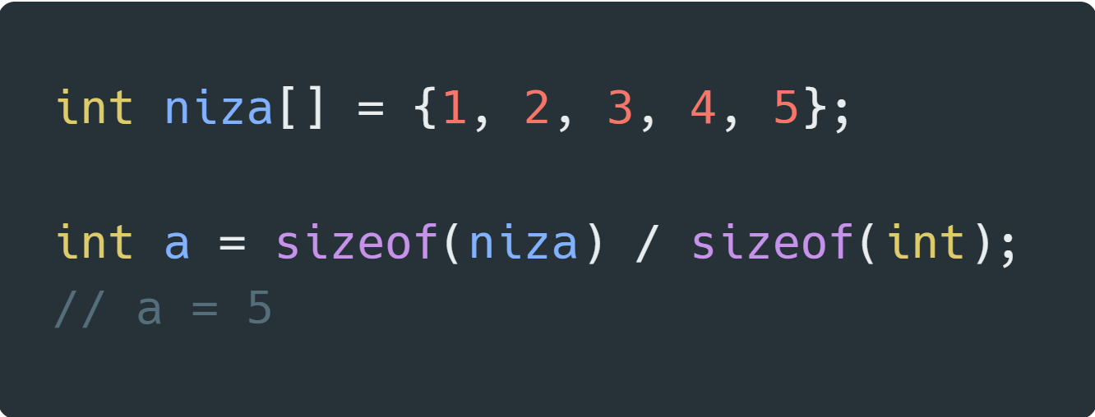
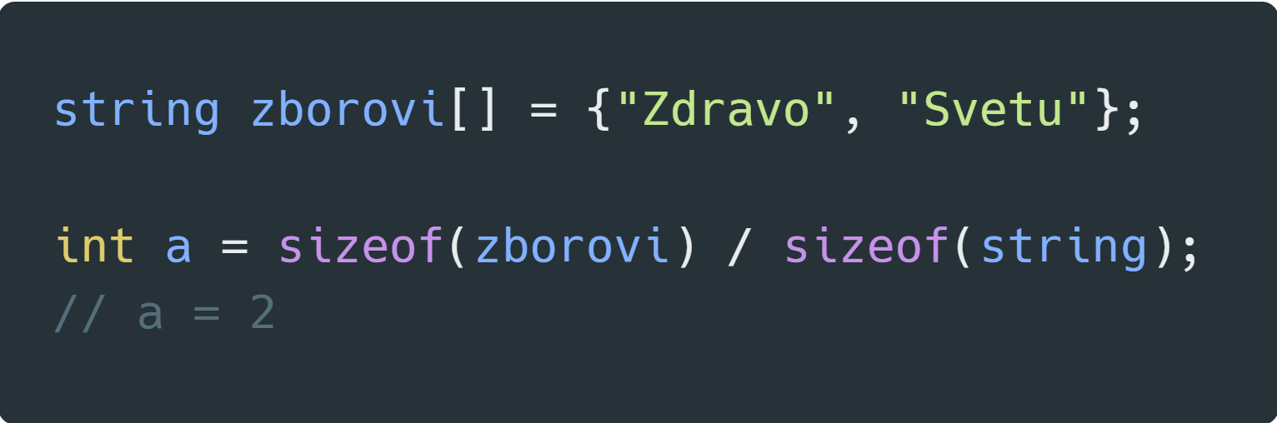
Добивање на големина на низа
За да го добиеме бројот на елементи во една низа го користиме следниов код:

Slide 13
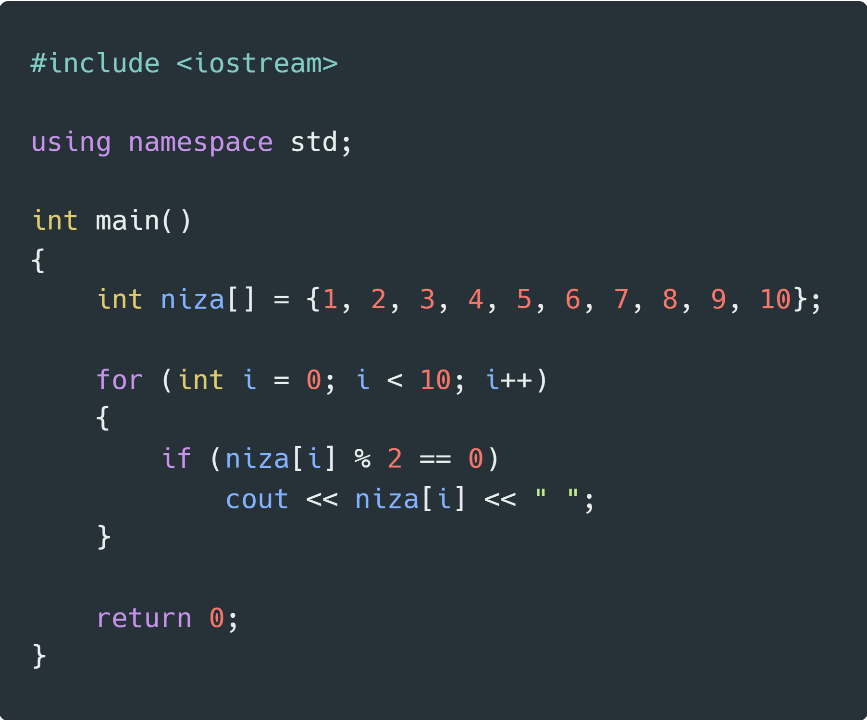
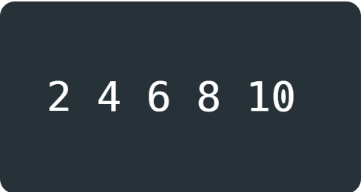
Пр: Програма која ќе ги испечати сите парни броеви од низа од 10 броеви
Излез
Notes:
#include <iostream>
using namespace std;
int main()
{
int niza[] = {1, 2, 3, 4, 5, 6, 7, 8, 9, 10};
for (int i = 0; i < 10; i++)
{
if (niza[i] % 2 == 0)
cout << niza[i] << " ";
}
return 0;
}

Slide 14
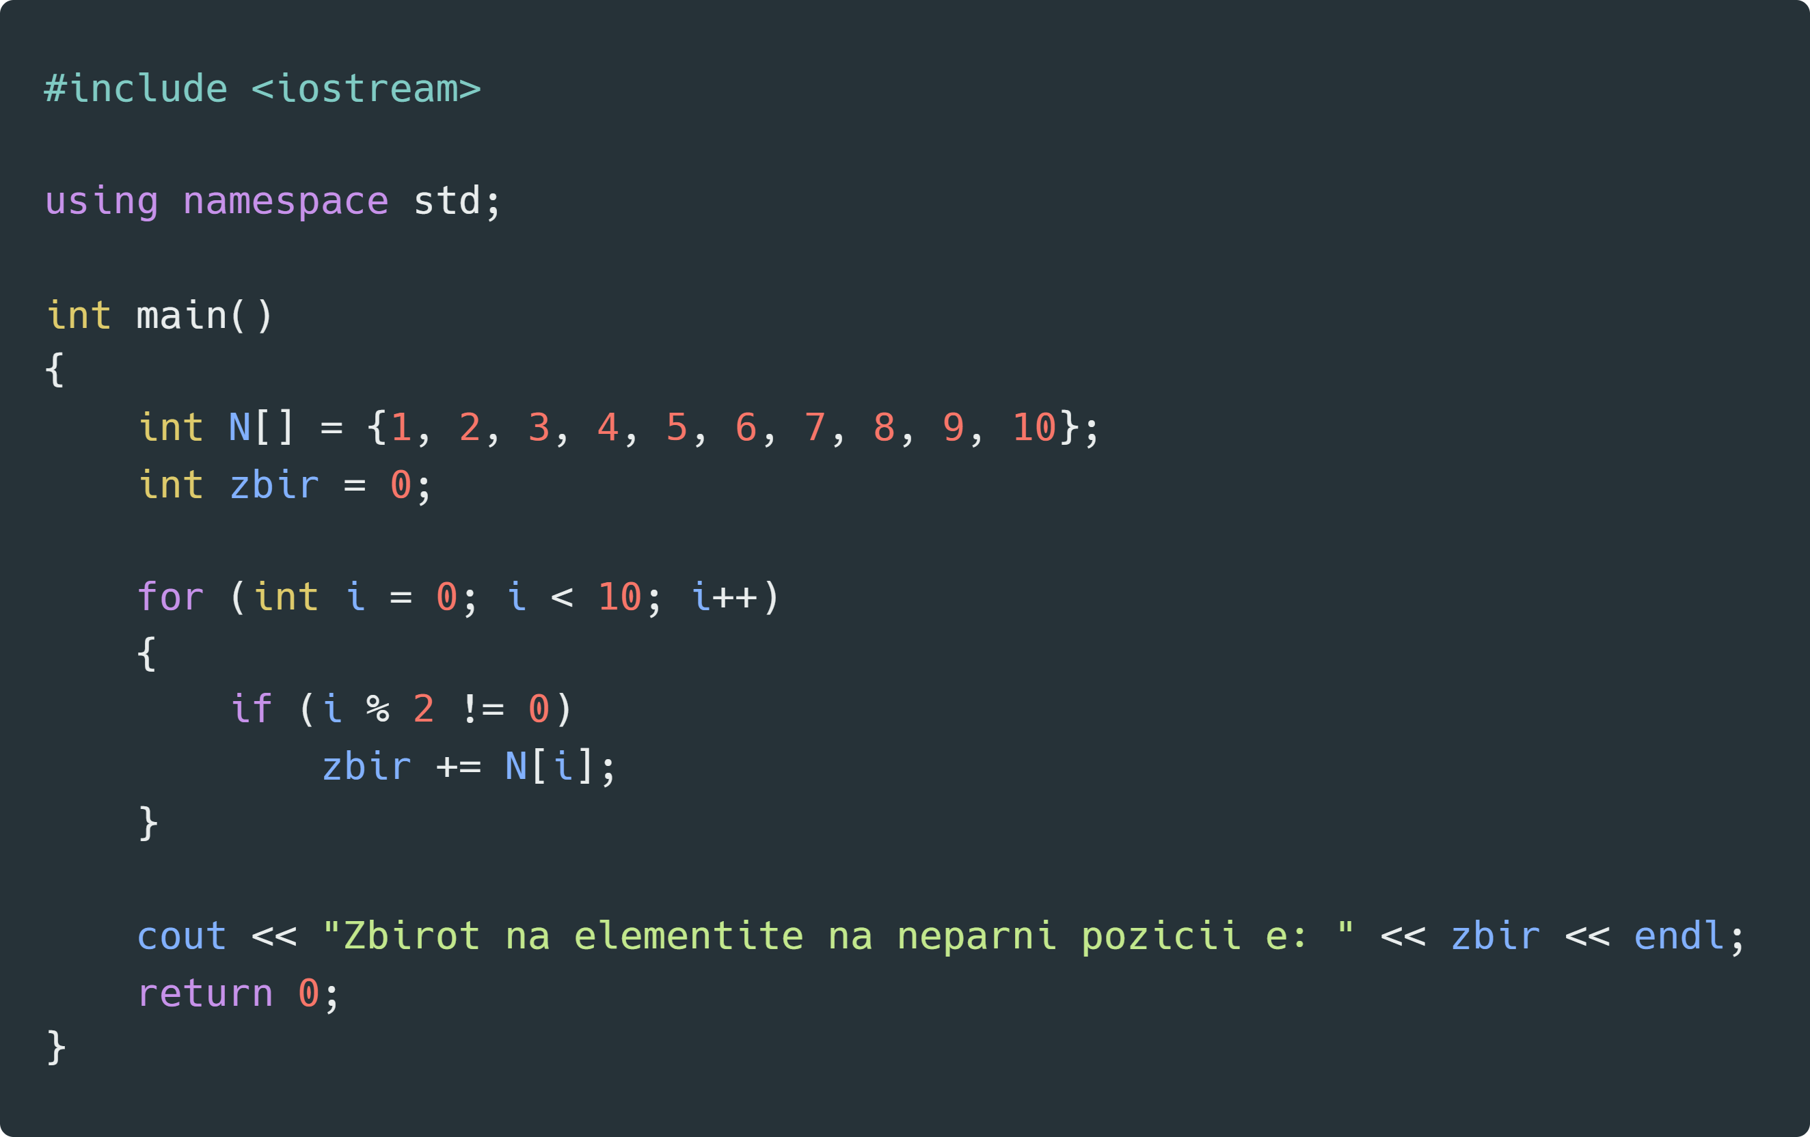
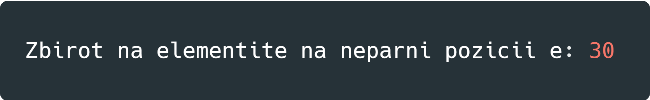
Пр: Програма која ќе го испечати збирот на сите елементи кои се наоѓаат на непарни позиции
Notes:
#include <iostream>
using namespace std;
int main()
{
int N[] = {1, 2, 3, 4, 5, 6, 7, 8, 9, 10};
int zbir = 0;
for (int i = 0; i < 10; i++)
{
if (i % 2 != 0)
zbir += N[i];
}
cout << "Zbirot na elementite na neparni pozicii e: " << zbir << endl;
return 0;
}

Slide 15
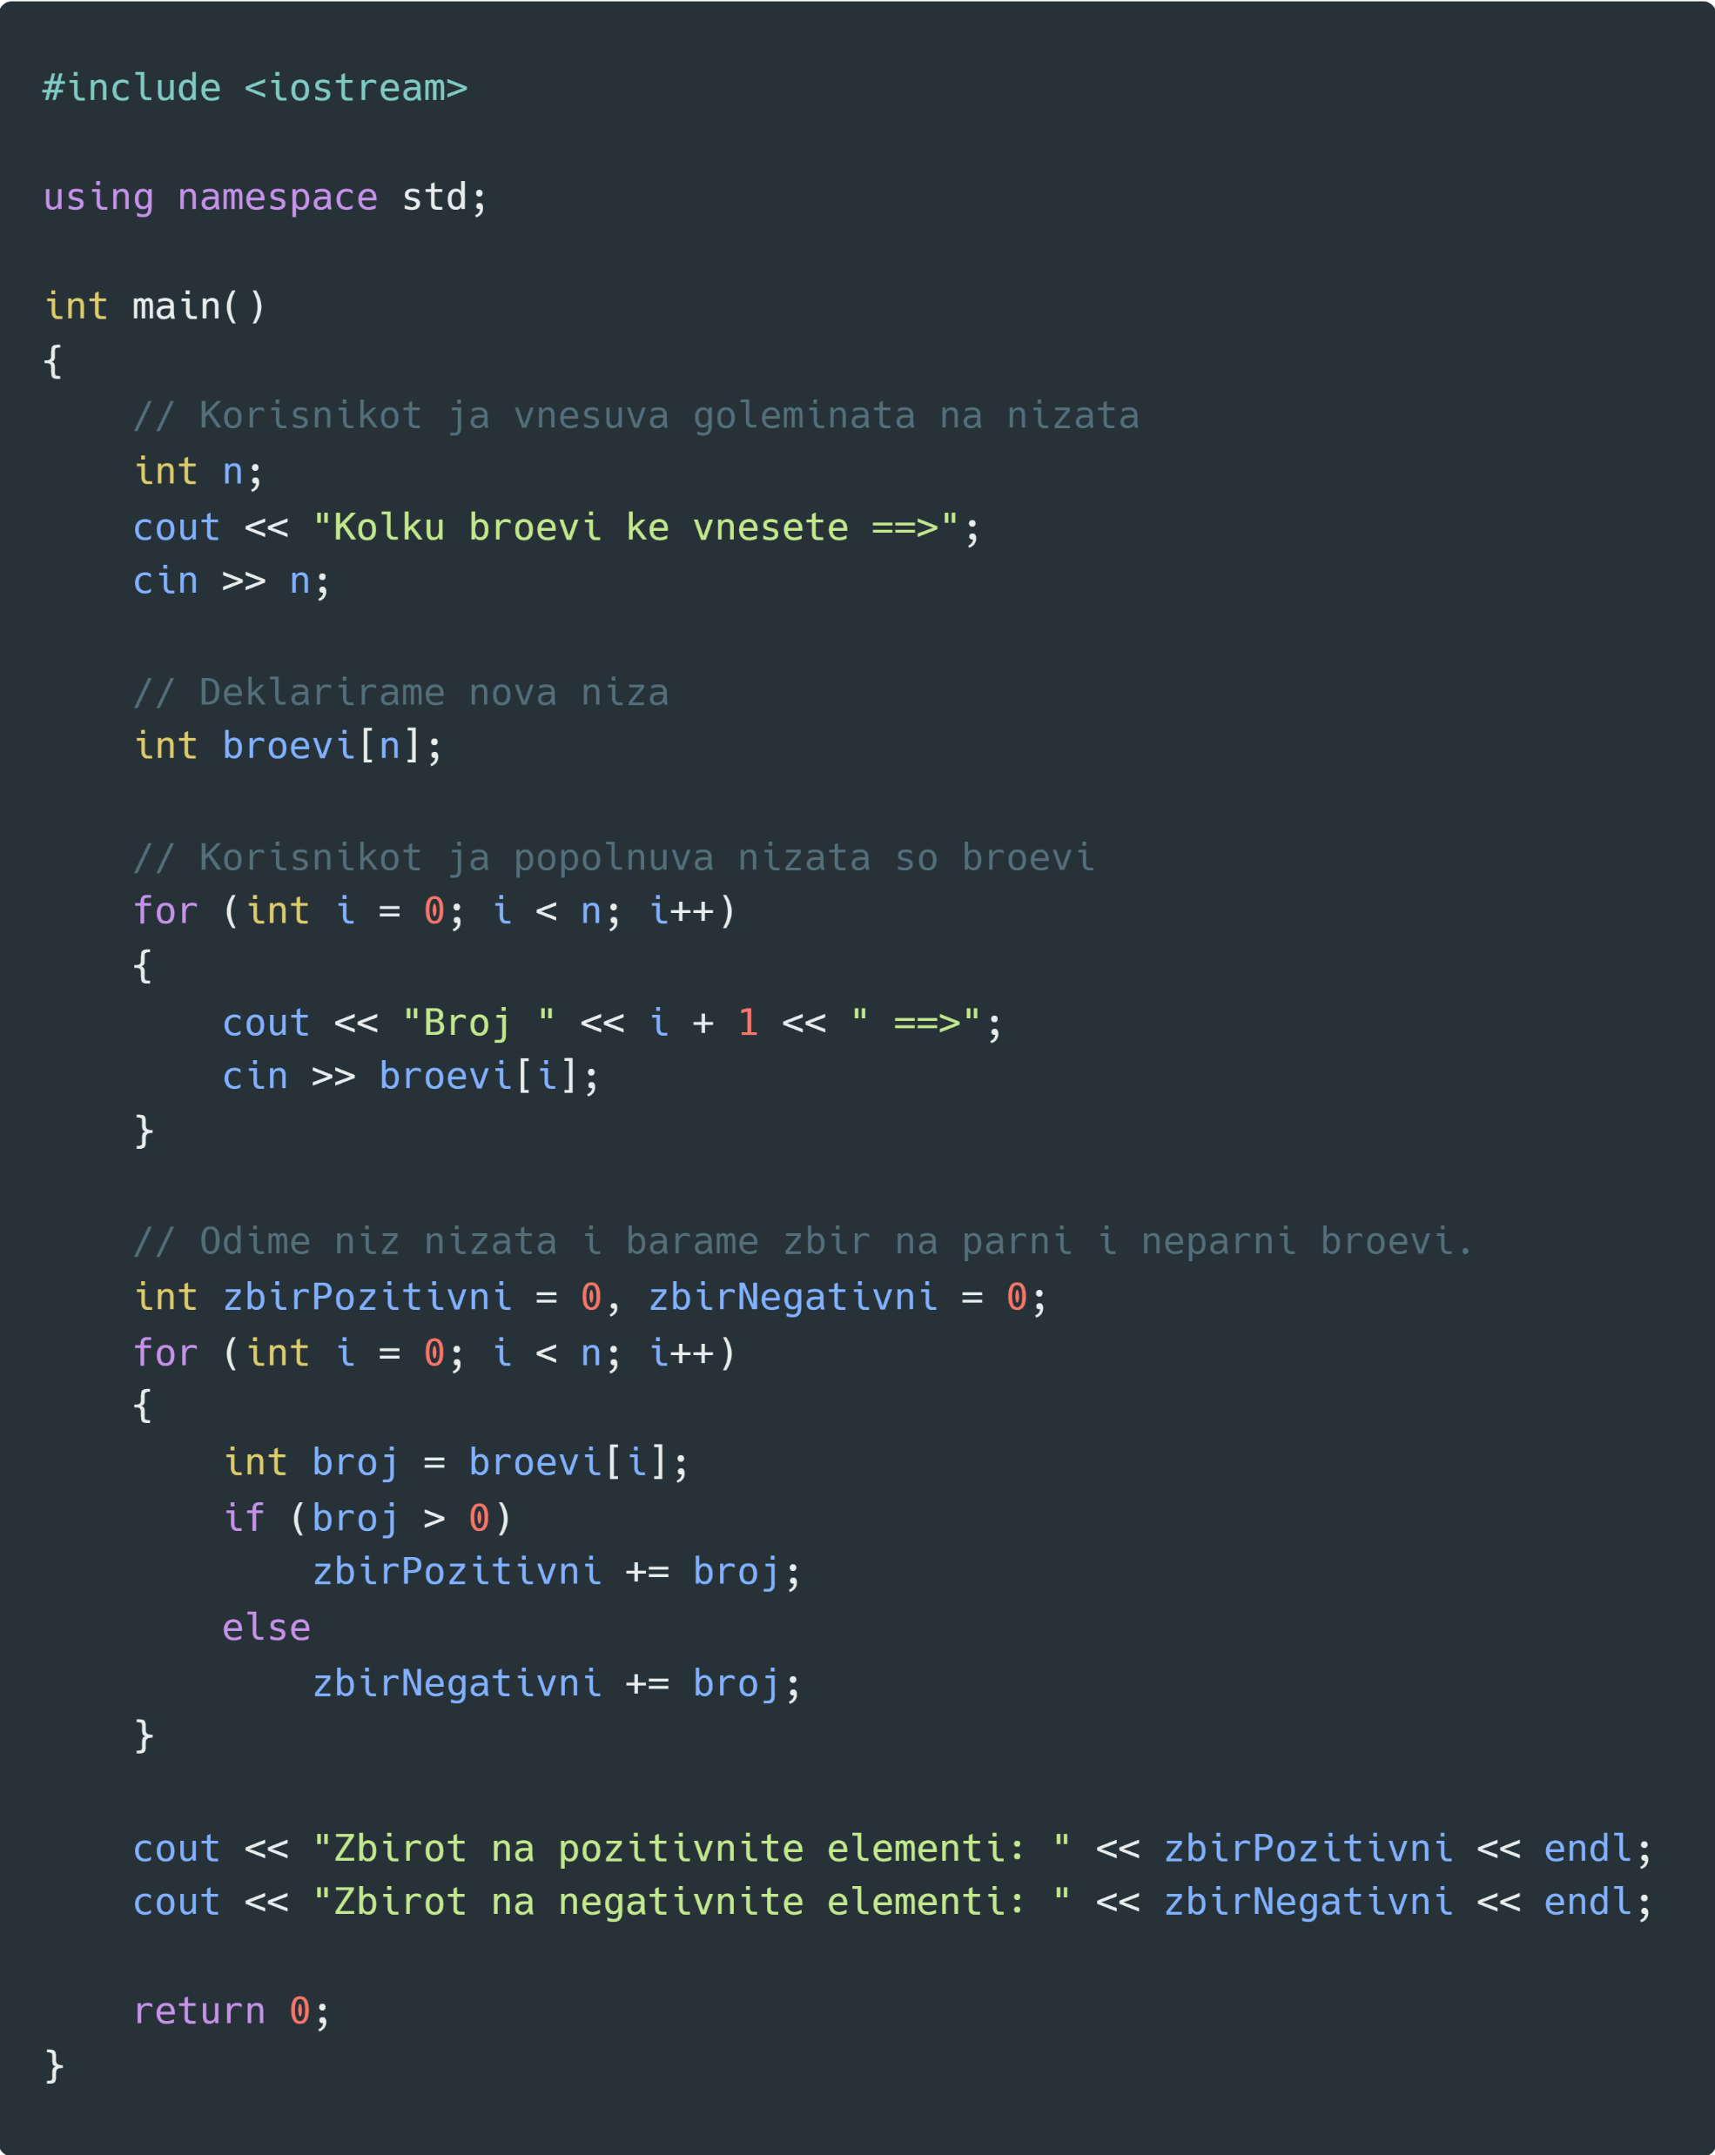
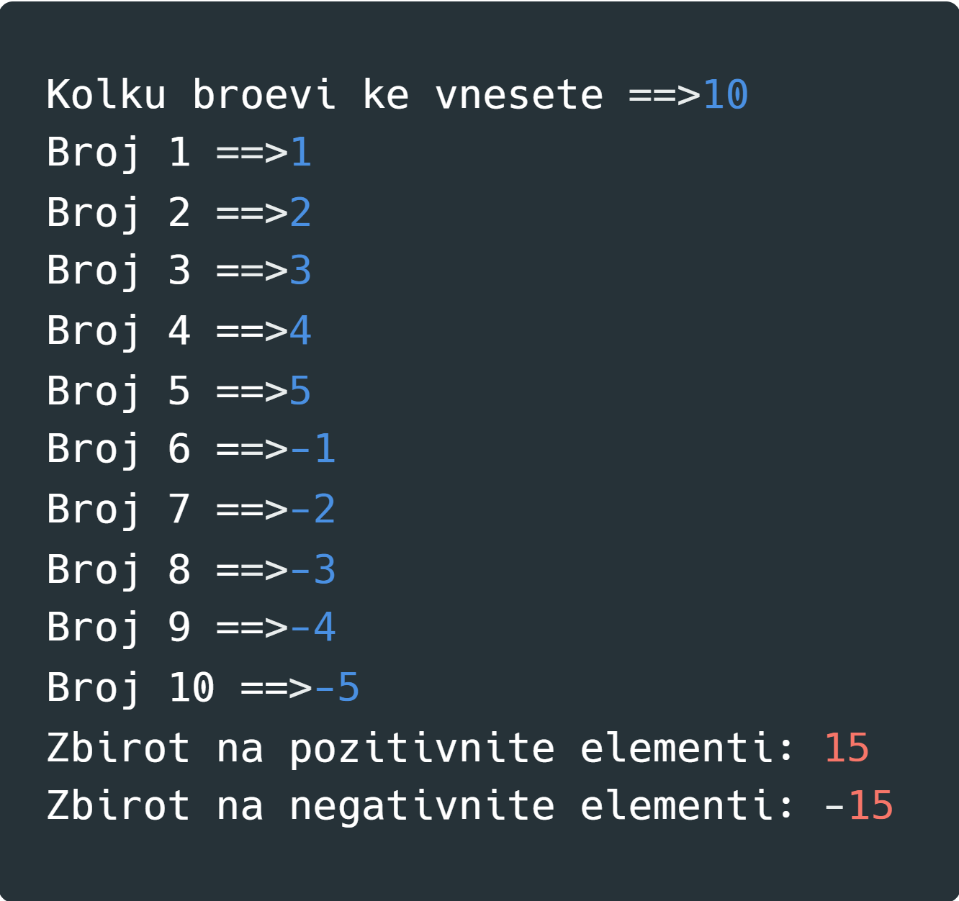
Пр: Програма во која ќе се внесат позитивни и негативни броеви. На крај ќе се испечати збирот на позитивните и збирот на негативните броеви
Влез / Излез
Notes:
#include <iostream>
using namespace std;
int main()
{
// Korisnikot ja vnesuva goleminata na nizata
int n;
cout << "Kolku broevi ke vnesete ==>";
cin >> n;
// Deklarirame nova niza
int broevi[n];
// Korisnikot ja popolnuva nizata so broevi
for (int i = 0; i < n; i++)
{
cout << "Broj " << i + 1 << " ==>";
cin >> broevi[i];
}
// Odime niz nizata i barame zbir na parni i neparni broevi.
int zbirPozitivni = 0, zbirNegativni = 0;
for (int i = 0; i < n; i++)
{
int broj = broevi[i];
if (broj > 0)
zbirPozitivni += broj;
else
zbirNegativni += broj;
}
cout << "Zbirot na pozitivnite elementi: " << zbirPozitivni << endl;
cout << "Zbirot na negativnite elementi: " << zbirNegativni << endl;
return 0;
}

Slide 16
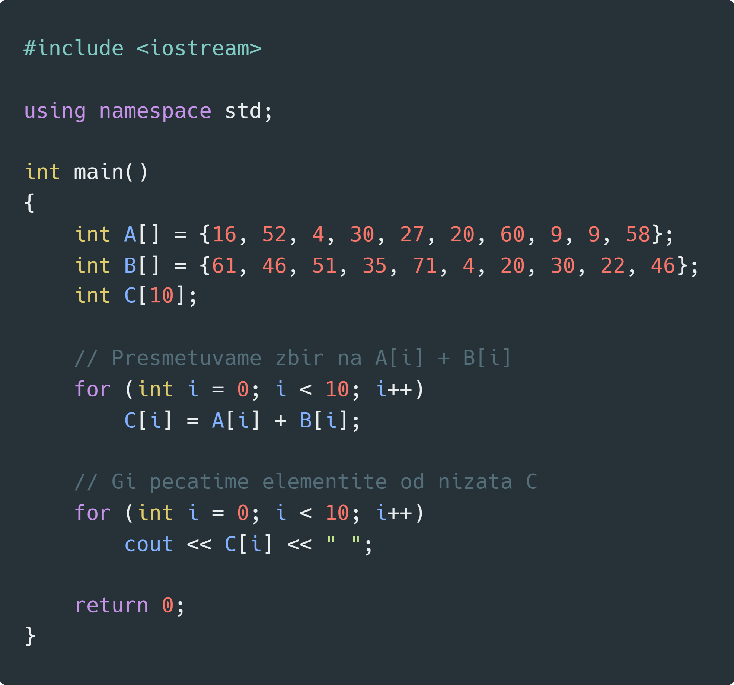
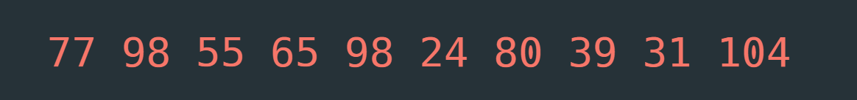
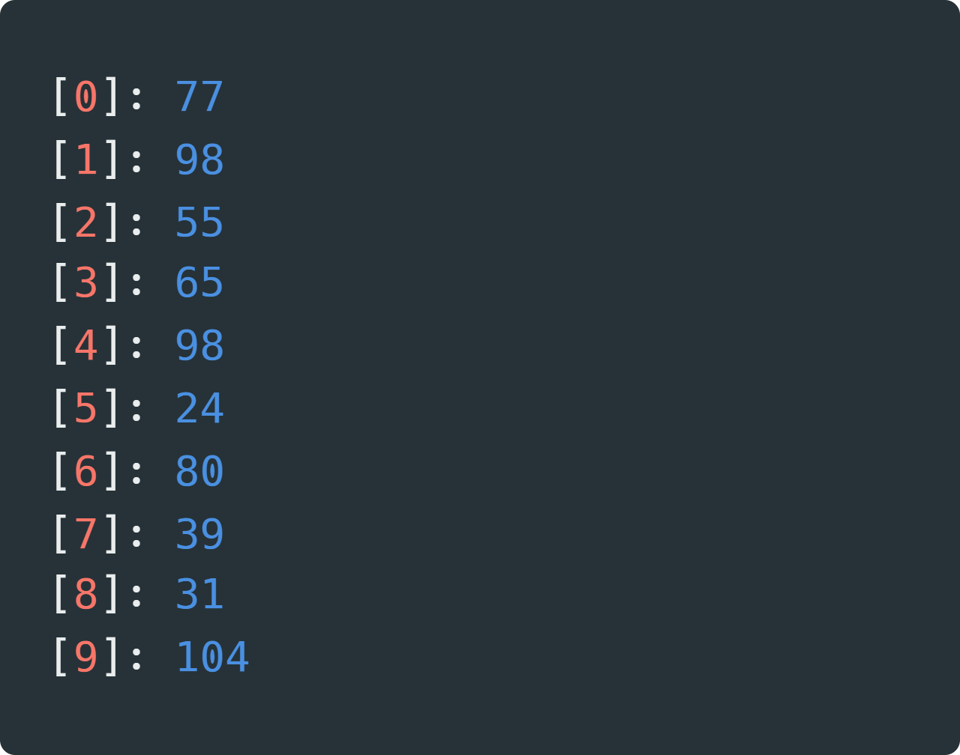
Пр: Програма што пресметува збир од 2 низи
Излез
Елементите од низата C
Notes:
#include <iostream>
using namespace std;
int main()
{
int A[] = {16, 52, 4, 30, 27, 20, 60, 9, 9, 58};
int B[] = {61, 46, 51, 35, 71, 4, 20, 30, 22, 46};
int C[10];
// Presmetuvame zbir na A[i] + B[i]
for (int i = 0; i < 10; i++)
C[i] = A[i] + B[i];
// Gi pecatime elementite od nizata C
for (int i = 0; i < 10; i++)
cout << C[i] << " ";
return 0;
}

Slide 17
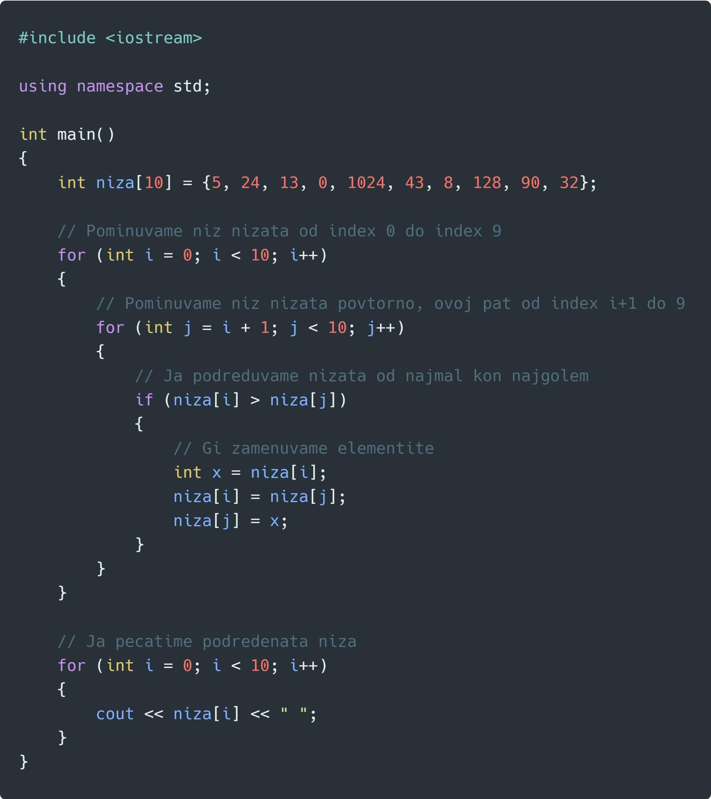
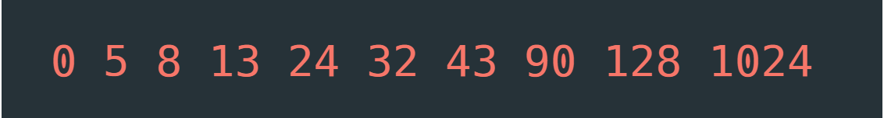
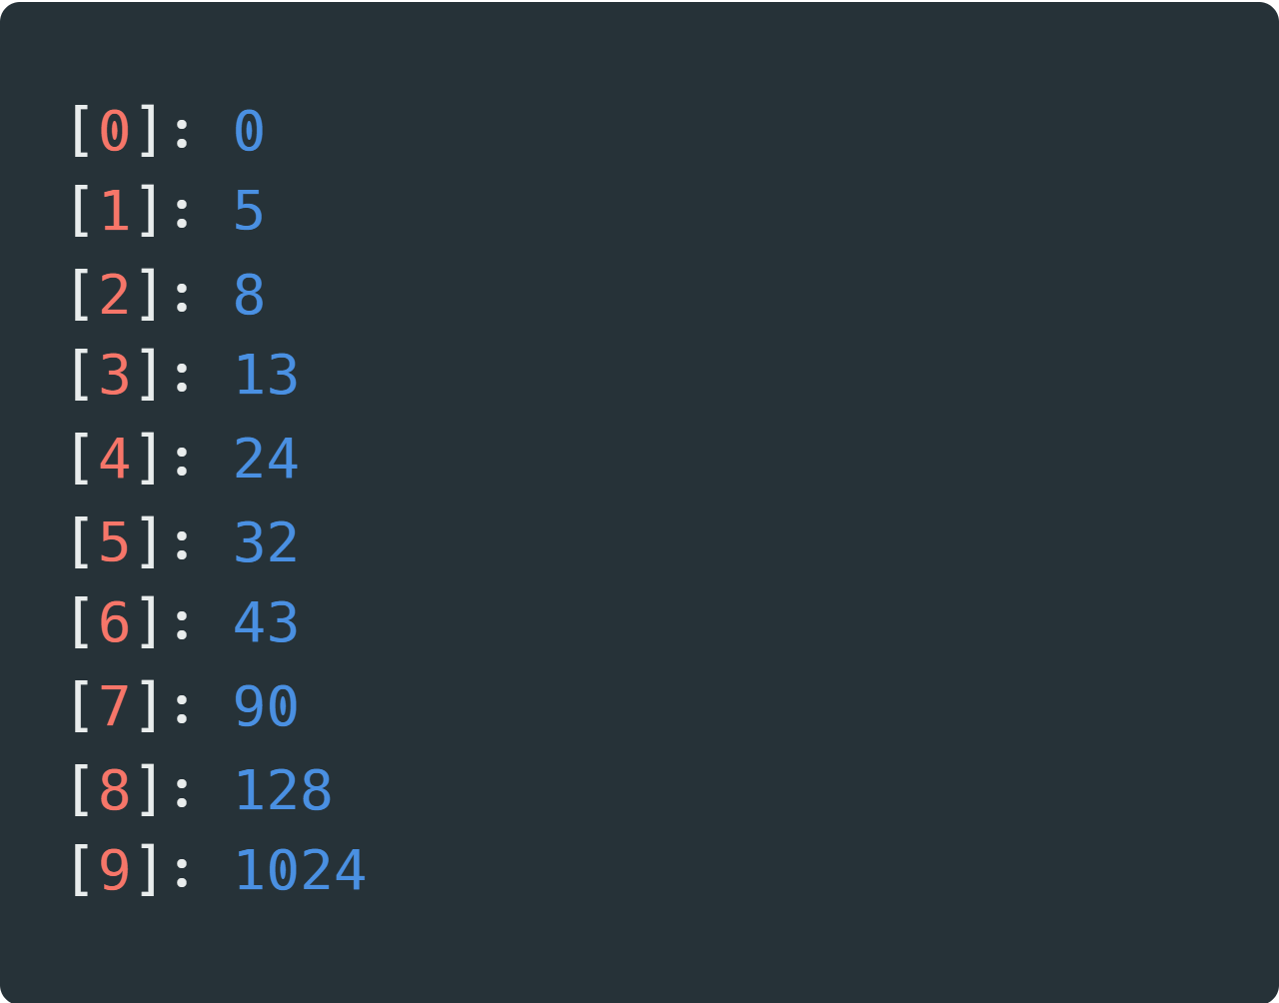
Пр: Програма која ќе ја подредува дадената низа во растечки редослед
Излез
Елементите во низата по подредувањето
Notes:
#include <iostream>
using namespace std;
int main()
{
int niza[10] = {5, 24, 13, 0, 1024, 43, 8, 128, 90, 32};
// Pominuvame niz nizata od index 0 do index 9
for (int i = 0; i < 10; i++)
{
// Pominuvame niz nizata povtorno, ovoj pat od index i+1 do 9
for (int j = i + 1; j < 10; j++)
{
// Proveruvame dali elementot e pogolem
if (niza[i] > niza[j])
{
// Gi zamenuvame elementite
int x = niza[i];
niza[i] = niza[j];
niza[j] = x;
}
}
}
// Ja pecatime podredenata niza
for (int i = 0; i < 10; i++)
{
cout << niza[i] << " ";
}
}

Slide 18
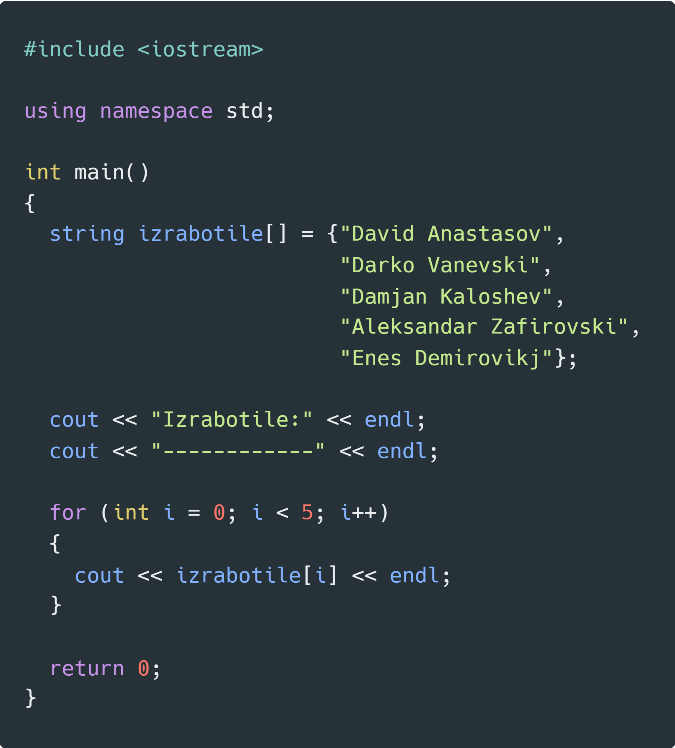
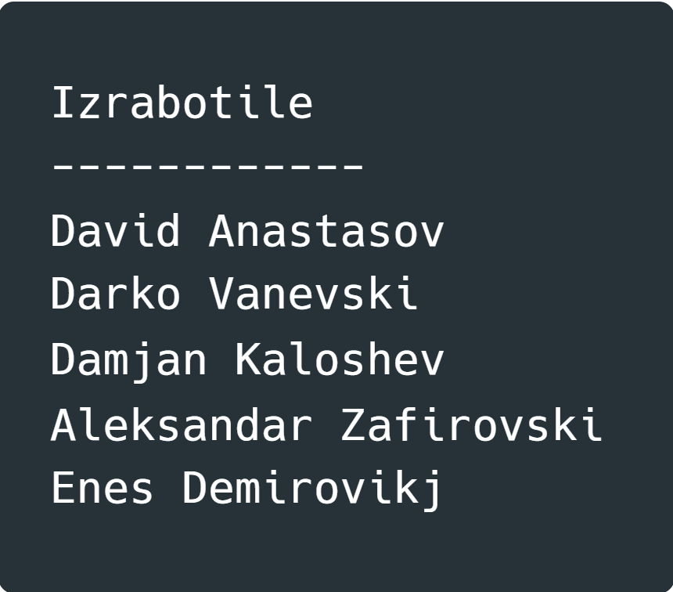
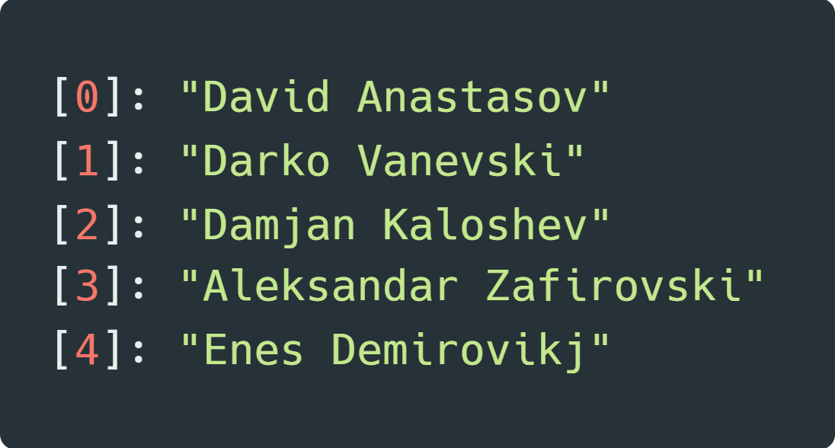
Изработиле
Елементи во низата
Notes:
#include <iostream>
using namespace std;
int main()
{
string izrabotile[] = {"David Anastasov",
"Darko Vanevski",
"Damjan Kaloshev",
"Aleksandar Zafirovski",
"Enes Demirovikj"};
cout << "Izrabotile:" << endl;
cout << "------------" << endl;
for (int i = 0; i < 5; i++)
{
cout << izrabotile[i] << endl;
}
return 0;
}

